Slide 1
Формирование интереса к чтению у детей младшего школьного возраста в процессе ознакомления с литературной анималистической сказкой ХХ века.
Муниципальное бюджетное общеобразовательное учреждение «Средняя общеобразовательная школа №1» г. Бологое, Тверской области.
Гурина Анна Викторовна
воспитатель ГПД

Slide 2
Актуальность исследования:
ориентация современного образования на формирование универсальных учебных действий,
формирование новых ценностей: ценности саморазвития и самообразования, которые становятся основой личностно-ориентированного обучения;
воспитание творческой личности;
закономерности развития человеческой психики, в частности мышления и интереса, формируемых в процессе обучения.

Slide 3
ЧТЕНИЕ
ИГРА
ОБСУЖДЕНИЕ СКАЗКИ
ПОЗНАВАТЕЛЬНЫЙИНТЕРЕС
ВООБРАЖЕНИЕ
НАВЫК ЧТЕНИЯ
МОНОЛОГ И ДИАЛОГ
РАЗВИТИЕ МЫШЛЕНИЯ И ФАНТАЗИИ
ИНТЕРЕС К ЧТЕНИЮ
РАЗВИТИЕ
РЕЧИ
САМОСТОЯТЕЛЬНЫЙ
ПОИСК ОТВЕТОВ НА ВОПРОСЫ
РАЗВИТИЕ НРАВСТВЕННЫХ КАЧЕСТВ ЛИЧНОСТИ

Slide 4
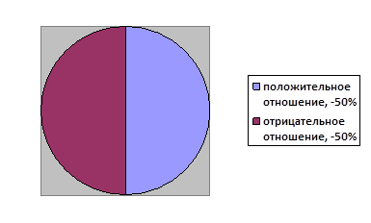
Констатирующий этап исследования
Диаграмма 1. Характеристика отношения
обучащихся к уроку литературного чтения
Диаграмма 2. Характеристика отношения учащихся к учению и учебным предметам
Диаграмма 3. Характеристика отношения учащихся к чтению

Slide 5
Формирующий этап исследования
Для работы над сказкой А.Милна «Винни-Пух и все-все-все»:
Урок по знакомству с автором и его творчеством.
Чтение одной из глав сказки («Глава третьея, в которой Пух и Пятачок отправились на охоту и чуть-чуть не поймали Буку»), подробный анализ.
Игровые задания к урокам русского языка: «Сочини стихотворение», «Составление новых слов», составление рифмовок, считалок, небылиц, перевертышей, продолжение отрывка сказки.
Занимательные задачи на уроках математики.
Изображение персонажей / сюжета сказки (урок изобразительного искусства).
Беседы по произведению.
Урок-КВН по содержанию сказки.

Slide 6
Формирующий этап исследования
Для работы над сказками С.Козлова:
Урок знакомства с автором и его творчеством.
Урок-фантазия (на основе сказок «В сладком морковном лесу», «Удивительная бочка», «Заяц, Ослик, Медвежонок и чудесные облака», «Осенняя сказка»).
Чтение сказок (по выбору учащихся), их подробный анализ.
Урок-викторина «Времена года» (по сказкам «Необыкновенная весна», «Осенняя сказка», «Осенняя песня травы», «Лисичка»).
Изготовление карнавальных масок персонажей сказок (художественный труд).
Театрализованный урок. Инсценировка отрывка сказки «Снежный цветок»
Урок изобразительного искусства на тему «В кого могут превратиться знакомые предметы».

Slide 7
Контрольный этап исследования
Диаграмма 4. Характеристика отношения учащихся к уроку литературного чтения
Диаграмма 5. Сравнительный анализ данных методики «Лесенка уроков», полученных на констатирующем и контрольном этапах эксперимента

Slide 8
Контрольный этап исследования
Диаграмма 6. Характеристика отношения учащихся к учению и учебным предметам
Диаграмма 7. Характеристика отношения учащихся к чтению

Slide 9
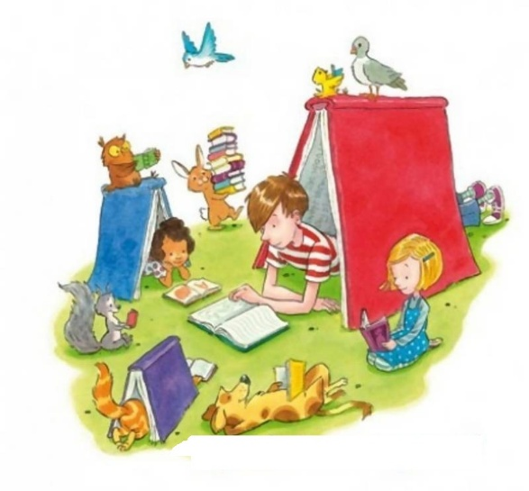
Люди, которые читают книги, всегда будут управлять теми, кто смотрит телевизор.
Ф. Жанлис

